Slide 1



Tuần
32
Tuần
6
NGHE VIẾT
VIẾT
Trên các miền đất nước
Viết hoa tên riêng địa lí;
Phân biệt:ch/tr, iu/iêu
SGK tr 115

Slide 2



Biết viết chính tả theo hình thức nghe – viết
Viết đúng chính tả, trình bày bài hợp lí.
YÊU CẦU CẦN ĐẠT
Biết viết đúng tên tỉnh hoặc thành phố.
Làm đúng bài tập phân biệt âm, vần dễ lẫn: ch/tr, iu/iêu

Slide 3







Dù ai đi ngược về xuôi
Nhớ ngày Giỗ Tổ mùng mười tháng Ba.
Đường vô xứ Nghệ quanh quanh
Non xanh nước biếc như tranh hoạ đồ.
Đồng Tháp Mười cò bay thẳng cánh
Nước Tháp Mười lóng lánh cá tôm.
1. Nghe – viết
Trên các miền đất nước
Ngày Giỗ Tổ là ngày nào?
Đọc câu thơ nói về Đồng Tháp Mười ?

Slide 4



Lưu ý khi viết
Bài viết gồm mấy dòng thơ?
- Đoạn viết gồm có 6 dòng thơ.
Khi viết cần chú ý điều gì?
- Viết hoa chữ cái đầu dòng thơ và tên riêng.
Các từ dễ viết sai trong bài:
đi ngược, quanh, nước biếc, lóng lánh

Slide 5

Tư thế ngồi viết
Lưng thẳng.
Không tì ngực xuống bàn.
Đầu hơi cúi.
Mắt cách vở khoảng 25-30cm.
Tay phải cầm bút
Tay trái tì nhẹ lên mép vở để giữ.
Hai chân để song song thoải mái.

Slide 6
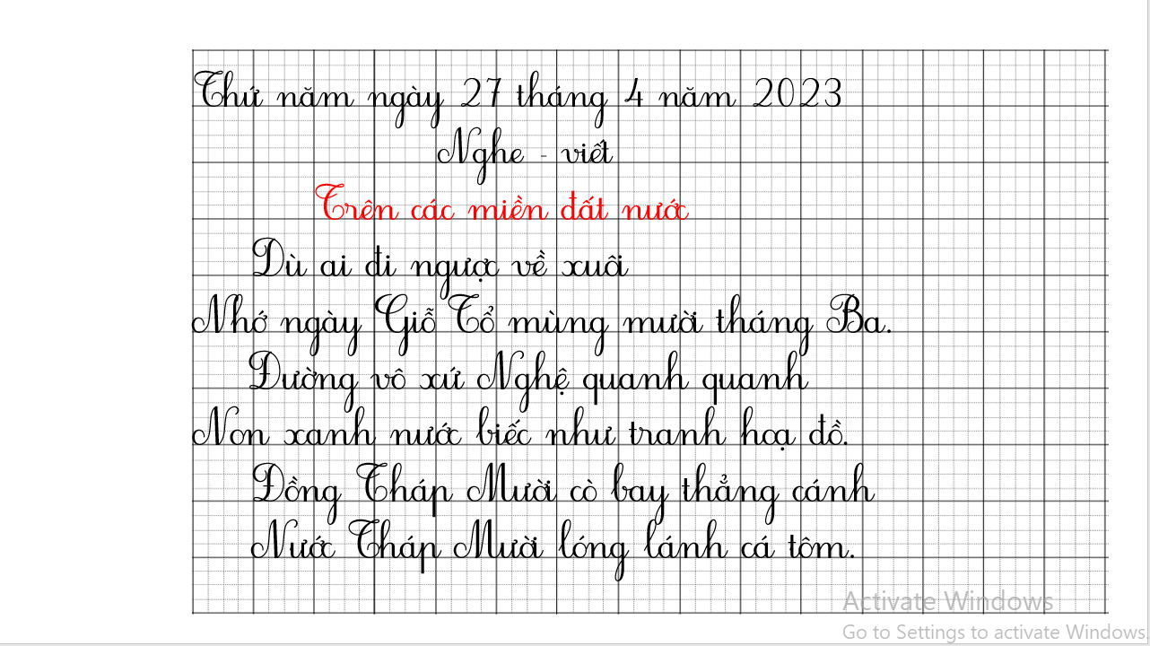

Thứ năm ngày 27 tháng 4 năm 2023
Nghe - viết
Trên các miền đất nước
Dù ai đi ngược về xuôi
Nhớ ngày Giỗ Tổ mùng mười tháng Ba.
Đường vô xứ Nghệ quanh quanh
Non xanh nước biếc như tranh hoạ đồ.
Đồng Tháp Mười cò bay thẳng cánh
Nước Tháp Mười lóng lánh cá tôm.

Slide 7



Viết tên 2-3 tỉnh hoặc thành phố mà em biết
M: Hà Nội
Chọn a hoặc b
a. Chọn ch hoặc tr thay vào ô vuông:
Bà còng đi chợ trời mưa
Cái tôm cái tép đi đưa bà còng
Đưa bà đến quãng đường cong
Đưa bà vào tận ngõ trong nhà bà.

Slide 8

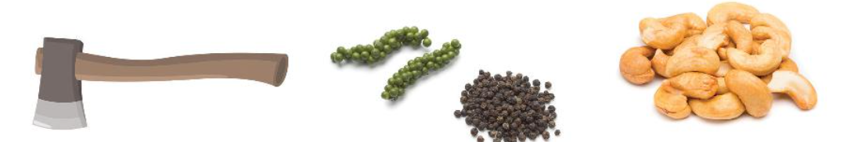
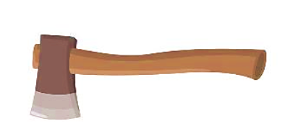


b. Tìm tiếng chứa iu hoặc iêu thay cho ô vuông.
b. Tìm tiếng chứa iu hoặc iêu thay cho ô vuông.
cái rìu
hạt tiêu
hạt điều

Slide 9






Củng cố bài học

Slide 10
Biết viết chính tả theo hình thức nghe – viết
Viết đúng chính tả, trình bày bài hợp lí.
YÊU CẦU CẦN ĐẠT
Biết viết đúng tên tỉnh hoặc thành phố.
Làm đúng bài tập phân biệt âm, vần dễ lẫn: ch/tr, iu/iêu

Slide 11
Tạm biệt và hẹn gặp lại các con
trong các tiết học sau!

